Slide 1
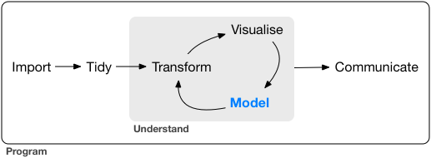
Modelar

Slide 2
Objetivo para hacer modelos
predecir (prediction)
deducir (interference)
Notes:
escala
flixible vs interpretable

Slide 3
Errores
no reducible errores
reducible errores
Bias (prejuicio)
Variance (varianza)
Notes:
varianza -> error depende el parte de data tu tienes
bias -> el mundo real es diferente

Slide 4
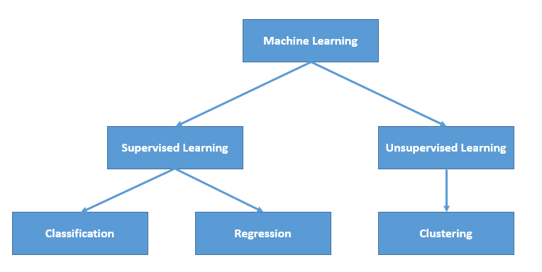
Notes:
supervised -> tu sabes que es malo y bueno
unsupervised -> tu no sabes que es malo o bueno
cluster ejample -> scores de un prueba (tardea)
cuentos ganan gente en un pais
titanic, predictar el pensamiento depende el altura, resultados de estudiantes

Slide 5
p-value
H0 (null hypothesis)
β0 = β1 = … = βp = 0
p-value es la probabilidad para observar una relación cuando H0 es verdad

Slide 6
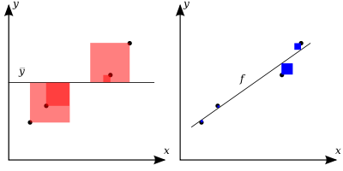

R squared

Slide 7
adjusted R-squared
menor o igual que R-squared
por cada variable que se agregue tendrán una sanción adicional
contra ‘overfitting’

Slide 8
ANOVA
residual sum of squares (RSS)
anova()

Slide 9
Exactitud
la proporción correcta

Slide 10
Precision and recall
Precisión = tp / (tp + fp)
Cuántas realmente son positivas del total predecible positivo
(menos positivos -> más precisión)
Recall = tp / (tp + fn)
De todos las casos positivos cuántos fueron producidas de manera positivo
(cada persona sobrevive -> Recall = 100%)

